Slide 1
1 / 19
מצגת הנהלה
2020 מול 2019
שנתי | בורדרו
לדוגמא סוכנות לביטוח

Slide 2
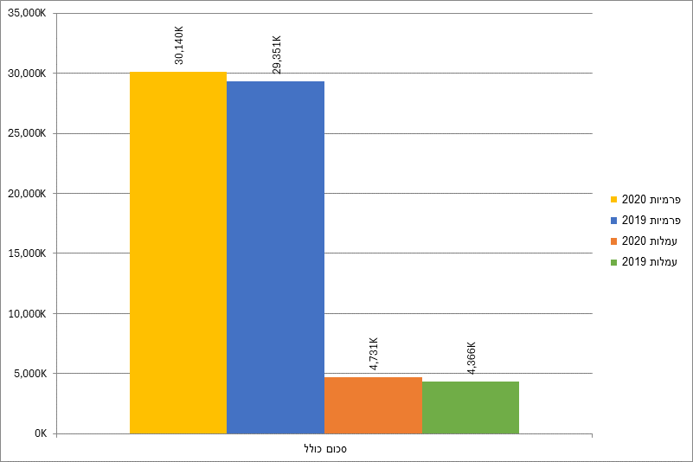
2 / 19
סה"כ פרמיות ועמלות - 2020 מול 2019

Slide 3
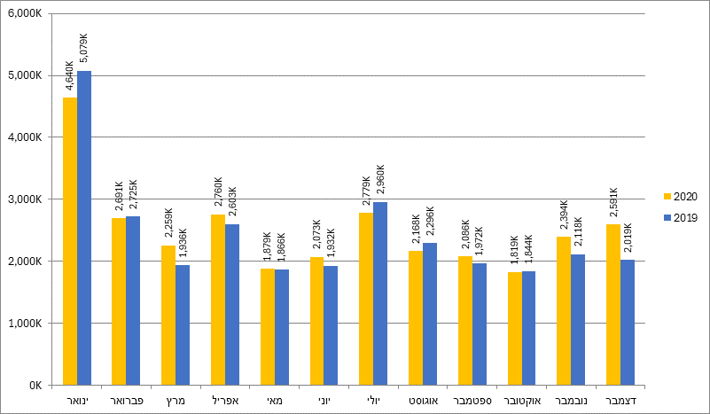
3 / 19
פרמיות לפי חודשים - 2020 מול 2019
שנתי | בורדרו

Slide 4
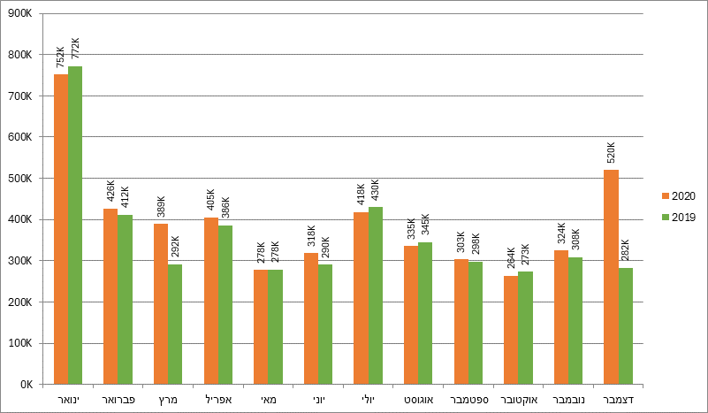
4 / 19
עמלות לפי חודשים - 2020 מול 2019
שנתי | בורדרו

Slide 5
חודשים - טבלת נתונים
5 / 19
שנתי | בורדרו
 | פרמיות |  |  | מסמכים |  |  | מבוטחים |  |  | עמלות
 | 2020 | 2019 | שינוי | 2020 | 2019 | שינוי | 2020 | 2019 | שינוי | 2020 | 2019 | שינוי
ינואר | 4,640,284 | 5,078,903 | 9.5% | 1,494 | 1,754 | 17.4% | 993 | 1,147 | 15.5% | 751,567 | 772,154 | 2.7%
פברואר | 2,691,267 | 2,724,508 | 1.2% | 1,306 | 1,278 | -2.1% | 875 | 881 | 0.7% | 426,013 | 411,709 | -3.4%
מרץ | 2,258,926 | 1,936,401 | -14.3% | 1,225 | 1,123 | -8.3% | 794 | 770 | -3.0% | 389,134 | 291,922 | -25.0%
אפריל | 2,760,274 | 2,603,344 | -5.7% | 1,242 | 1,198 | -3.5% | 792 | 774 | -2.3% | 404,707 | 385,661 | -4.7%
מאי | 1,879,177 | 1,866,145 | -0.7% | 1,224 | 1,061 | -13.3% | 817 | 749 | -8.3% | 277,506 | 278,190 | 0.2%
יוני | 2,073,131 | 1,932,139 | -6.8% | 1,271 | 1,051 | -17.3% | 872 | 752 | -13.8% | 317,904 | 290,088 | -8.8%
יולי | 2,779,070 | 2,959,955 | 6.5% | 1,396 | 1,391 | -0.4% | 949 | 948 | -0.1% | 417,553 | 429,518 | 2.9%
אוגוסט | 2,167,786 | 2,295,902 | 5.9% | 1,319 | 1,268 | -3.9% | 885 | 851 | -3.8% | 335,230 | 344,802 | 2.9%
ספטמבר | 2,085,998 | 1,972,378 | -5.4% | 1,311 | 1,350 | 3.0% | 876 | 892 | 1.8% | 303,067 | 298,060 | -1.7%
אוקטובר | 1,819,030 | 1,843,891 | 1.4% | 1,320 | 1,097 | -16.9% | 799 | 725 | -9.3% | 263,729 | 273,127 | 3.6%
נובמבר | 2,394,044 | 2,118,192 | -11.5% | 1,367 | 1,223 | -10.5% | 822 | 829 | 0.9% | 324,284 | 308,072 | -5.0%
דצמבר | 2,591,029 | 2,018,865 | -22.1% | 1,406 | 1,112 | -20.9% | 927 | 705 | -23.9% | 520,155 | 282,360 | -45.7%
סכום הכל | 30,140,016 | 29,350,623 | -2.6% | 15,881 | 14,906 | -6.1% | 4,959 | 4,995 | 0.7% | 4,730,848 | 4,365,663 | -7.7%

Slide 6
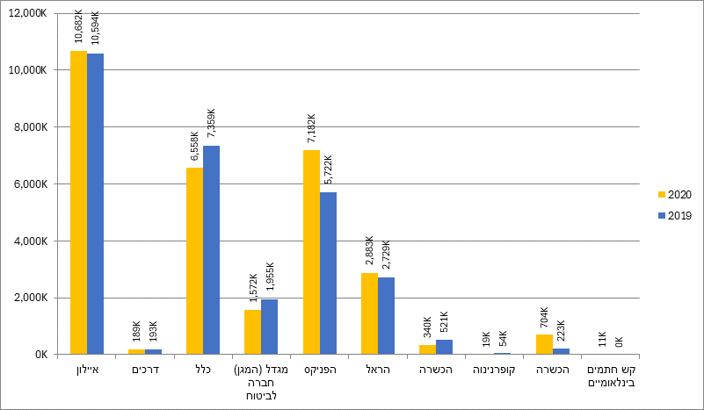
6 / 19
פרמיות לפי חברות - 2020 מול 2019
שנתי | בורדרו

Slide 7
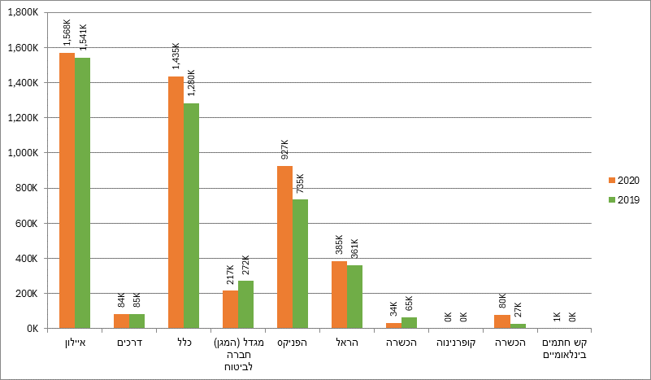
7 / 19
עמלות לפי חברות - 2020 מול 2019
שנתי | בורדרו

Slide 8
חברות - טבלת נתונים
8 / 19
שנתי | בורדרו
 | פרמיות |  |  | מסמכים |  |  | מבוטחים |  |  | עמלות
 | 2020 | 2019 | שינוי | 2020 | 2019 | שינוי | 2020 | 2019 | שינוי | 2020 | 2019 | שינוי
איילון | 10,681,668 | 10,594,025 | -0.8% | 3,108 | 3,290 | 5.9% | 1,770 | 1,849 | 4.5% | 1,568,077 | 1,540,589 | -1.8%
דרכים | 188,864 | 193,304 | 2.4% | 436 | 500 | 14.7% | 332 | 394 | 18.7% | 83,978 | 85,168 | 1.4%
כלל | 6,557,579 | 7,359,257 | 12.2% | 4,236 | 4,659 | 10.0% | 1,982 | 2,174 | 9.7% | 1,434,565 | 1,280,376 | -10.7%
מגדל (המגן) חברה לביטוח | 1,572,448 | 1,954,742 | 24.3% | 666 | 821 | 23.3% | 380 | 486 | 27.9% | 216,719 | 271,539 | 25.3%
הפניקס | 7,182,209 | 5,722,444 | -20.3% | 5,103 | 3,598 | -29.5% | 1,680 | 1,403 | -16.5% | 926,580 | 734,756 | -20.7%
הראל | 2,883,192 | 2,728,651 | -5.4% | 1,609 | 1,597 | -0.7% | 875 | 832 | -4.9% | 385,336 | 361,087 | -6.3%
הכשרה | 339,695 | 521,132 | 53.4% | 238 | 296 | 24.4% | 108 | 178 | 64.8% | 34,271 | 64,667 | 88.7%
קופרנינוה | 18,692 | 54,271 | 190.3% | 5 | 3 | -40.0% | 5 | 3 | -40.0% | 0 | 0 | -
הכשרה | 704,212 | 222,798 | -68.4% | 466 | 142 | -69.5% | 241 | 84 | -65.1% | 79,883 | 27,480 | -65.6%
קש חתמים בינלאומיים | 11,459 | 0 | -100.0% | 14 | 0 | -100.0% | 3 | 0 | -100.0% | 1,440 | 0 | -100.0%
סכום הכל | 30,140,016 | 29,350,623 | -2.6% | 15,881 | 14,906 | -6.1% | 4,959 | 4,995 | 0.7% | 4,730,848 | 4,365,663 | -7.7%

Slide 9
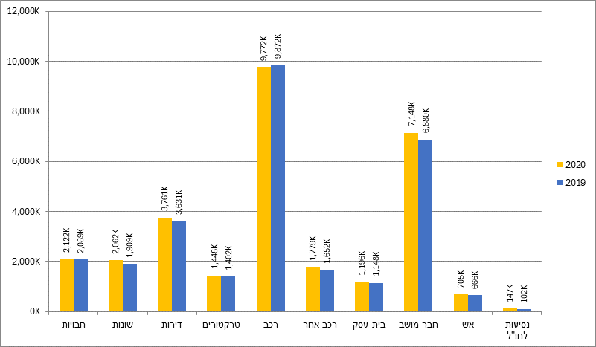
9 / 19
פרמיות לפי ענף מרכז - 2020 מול 2019
שנתי | בורדרו

Slide 10
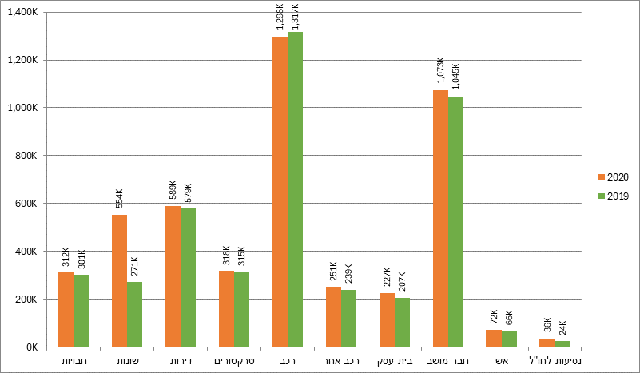
10 / 19
עמלות לפי ענף מרכז - 2020 מול 2019
שנתי | בורדרו

Slide 11
ענף מרכז - טבלת נתונים
11 / 19
שנתי | בורדרו
 | פרמיות |  |  | מסמכים |  |  | מבוטחים |  |  | עמלות
 | 2020 | 2019 | שינוי | 2020 | 2019 | שינוי | 2020 | 2019 | שינוי | 2020 | 2019 | שינוי
חבויות | 2,121,530 | 2,088,523 | -1.6% | 775 | 861 | 11.1% | 526 | 624 | 18.6% | 311,553 | 300,961 | -3.4%
שונות | 2,062,146 | 1,908,781 | -7.4% | 735 | 539 | -26.7% | 354 | 321 | -9.3% | 554,009 | 271,292 | -51.0%
דירות | 3,760,500 | 3,631,169 | -3.4% | 2,389 | 2,380 | -0.4% | 1,575 | 1,585 | 0.6% | 589,473 | 579,006 | -1.8%
טרקטורים | 1,448,217 | 1,402,316 | -3.2% | 1,200 | 1,237 | 3.1% | 531 | 554 | 4.3% | 318,413 | 314,964 | -1.1%
רכב | 9,772,179 | 9,872,423 | 1.0% | 7,513 | 6,787 | -9.7% | 2,373 | 2,331 | -1.8% | 1,297,870 | 1,317,391 | 1.5%
רכב אחר | 1,778,910 | 1,651,683 | -7.2% | 1,177 | 1,207 | 2.5% | 626 | 644 | 2.9% | 251,222 | 239,286 | -4.8%
בית עסק | 1,196,389 | 1,147,851 | -4.1% | 258 | 231 | -10.5% | 162 | 171 | 5.6% | 227,304 | 206,897 | -9.0%
חבר מושב | 7,147,821 | 6,879,614 | -3.8% | 1,333 | 1,305 | -2.1% | 1,009 | 1,023 | 1.4% | 1,073,254 | 1,045,005 | -2.6%
אש | 704,880 | 665,896 | -5.5% | 46 | 37 | -19.6% | 26 | 29 | 11.5% | 71,913 | 66,443 | -7.6%
נסיעות לחו"ל | 147,445 | 102,367 | -30.6% | 455 | 322 | -29.2% | 169 | 143 | -15.4% | 35,838 | 24,417 | -31.9%
סכום הכל | 30,140,016 | 29,350,623 | -2.6% | 15,881 | 14,906 | -6.1% | 4,959 | 4,995 | 0.7% | 4,730,848 | 4,365,663 | -7.7%

Slide 12
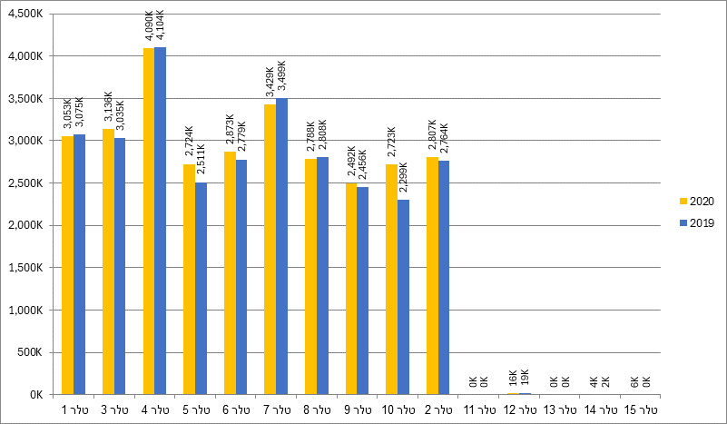
12 / 19
פרמיות לפי טלריות - 2020 מול 2019
שנתי | בורדרו

Slide 13
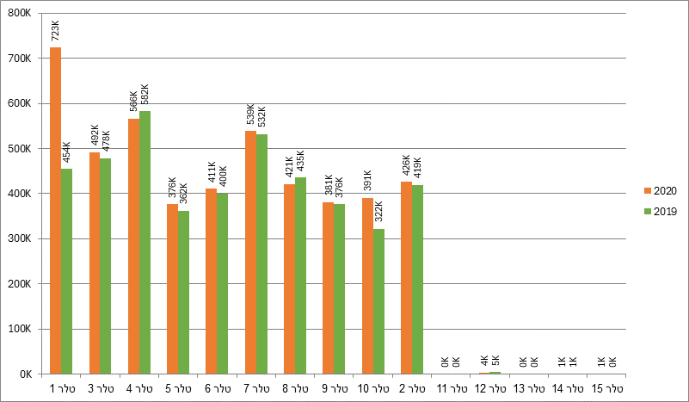
13 / 19
עמלות לפי טלריות - 2020 מול 2019
שנתי | בורדרו

Slide 14
טלריות - טבלת נתונים
14 / 19
שנתי | בורדרו
 | פרמיות |  |  | מסמכים |  |  | מבוטחים |  |  | עמלות
 | 2020 | 2019 | שינוי | 2020 | 2019 | שינוי | 2020 | 2019 | שינוי | 2020 | 2019 | שינוי
טלר 1 | 3,052,869 | 3,075,249 | 0.7% | 2,078 | 1,890 | -9.0% | 467 | 464 | -0.6% | 723,287 | 454,171 | -37.2%
טלר 3 | 3,135,847 | 3,034,603 | -3.2% | 1,793 | 1,759 | -1.9% | 501 | 534 | 6.6% | 492,205 | 478,165 | -2.9%
טלר 4 | 4,089,663 | 4,103,768 | 0.3% | 1,662 | 1,620 | -2.5% | 448 | 471 | 5.1% | 565,552 | 581,946 | 2.9%
טלר 5 | 2,724,406 | 2,510,729 | -7.8% | 1,476 | 1,385 | -6.2% | 531 | 545 | 2.6% | 376,178 | 361,942 | -3.8%
טלר 6 | 2,872,979 | 2,778,834 | -3.3% | 1,448 | 1,344 | -7.2% | 457 | 456 | -0.2% | 410,991 | 399,821 | -2.7%
טלר 7 | 3,428,832 | 3,499,134 | 2.1% | 1,575 | 1,487 | -5.6% | 611 | 640 | 4.7% | 538,523 | 532,110 | -1.2%
טלר 8 | 2,788,122 | 2,808,485 | 0.7% | 1,343 | 1,244 | -7.4% | 417 | 418 | 0.2% | 420,720 | 435,266 | 3.5%
טלר 9 | 2,491,513 | 2,455,544 | -1.4% | 1,375 | 1,431 | 4.1% | 559 | 550 | -1.6% | 381,186 | 376,428 | -1.2%
טלר 10 | 2,722,619 | 2,299,229 | -15.6% | 1,233 | 999 | -19.0% | 445 | 381 | -14.4% | 390,651 | 321,602 | -17.7%
טלר 2 | 2,806,774 | 2,763,501 | -1.5% | 1,770 | 1,663 | -6.0% | 511 | 527 | 3.1% | 425,916 | 418,889 | -1.6%
טלר 11 | 0 | 0 | - | 2 | 1 | -50.0% | 1 | 1 | 0.0% | 0 | 0 | -
טלר 12 | 16,073 | 18,904 | 17.6% | 95 | 71 | -25.3% | 1 | 1 | 0.0% | 4,011 | 4,706 | 17.3%
טלר 13 | 341 | 308 | -9.9% | 3 | 2 | -33.3% | 1 | 1 | 0.0% | 86 | 75 | -13.0%
טלר 14 | 3,506 | 2,336 | -33.4% | 11 | 10 | -9.1% | 6 | 6 | 0.0% | 862 | 542 | -37.1%
טלר 15 | 6,474 | 0 | -100.0% | 17 | 0 | -100.0% | 3 | 0 | -100.0% | 679 | 0 | -100.0%
סכום הכל | 30,140,016 | 29,350,623 | -2.6% | 15,881 | 14,906 | -6.1% | 4,959 | 4,995 | 0.7% | 4,730,848 | 4,365,663 | -7.7%

Slide 15
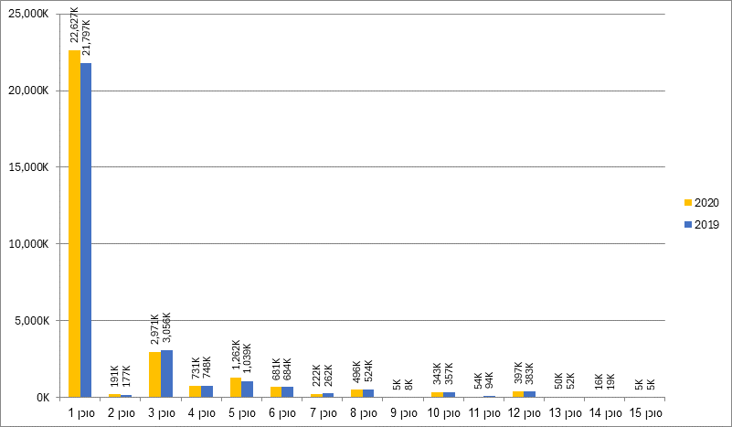
15 / 19
פרמיות לפי סוכנים - 2020 מול 2019
שנתי | בורדרו

Slide 16
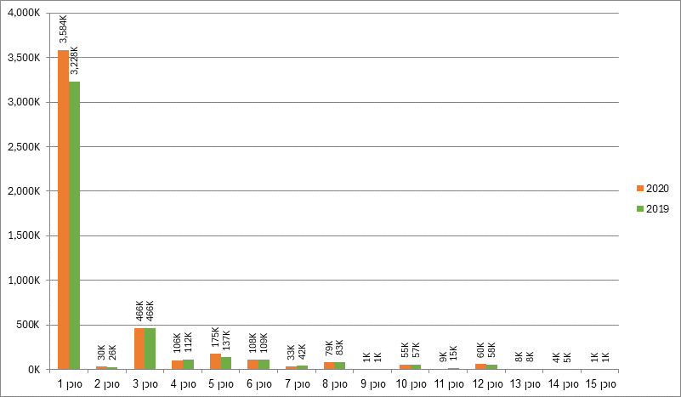
16 / 19
עמלות לפי סוכנים - 2020 מול 2019
שנתי | בורדרו

Slide 17
סוכנים - טבלת נתונים
17 / 19
שנתי | בורדרו
 | פרמיות |  |  | מסמכים |  |  | מבוטחים |  |  | עמלות
 | 2020 | 2019 | שינוי | 2020 | 2019 | שינוי | 2020 | 2019 | שינוי | 2020 | 2019 | שינוי
סוכן 1 | 22,627,083 | 21,796,695 | -3.7% | 12,315 | 11,502 | -6.6% | 3,611 | 3,619 | 0.2% | 3,583,909 | 3,228,099 | -9.9%
סוכן 2 | 191,042 | 176,945 | -7.4% | 103 | 99 | -3.9% | 7 | 7 | 0.0% | 30,220 | 26,340 | -12.8%
סוכן 3 | 2,970,508 | 3,056,011 | 2.9% | 1,395 | 1,334 | -4.4% | 528 | 549 | 4.0% | 466,210 | 465,504 | -0.2%
סוכן 4 | 730,652 | 747,913 | 2.4% | 262 | 271 | 3.4% | 70 | 72 | 2.9% | 105,923 | 111,657 | 5.4%
סוכן 5 | 1,262,143 | 1,039,475 | -17.6% | 662 | 513 | -22.5% | 324 | 274 | -15.4% | 175,168 | 136,884 | -21.9%
סוכן 6 | 681,327 | 684,208 | 0.4% | 232 | 240 | 3.4% | 98 | 108 | 10.2% | 108,483 | 109,215 | 0.7%
סוכן 7 | 221,624 | 261,940 | 18.2% | 179 | 205 | 14.5% | 106 | 114 | 7.5% | 33,166 | 41,987 | 26.6%
סוכן 8 | 496,010 | 524,044 | 5.7% | 151 | 174 | 15.2% | 61 | 58 | -4.9% | 78,533 | 83,262 | 6.0%
סוכן 9 | 5,381 | 7,687 | 42.9% | 5 | 2 | -60.0% | 1 | 2 | 100.0% | 1,056 | 1,277 | 20.9%
סוכן 10 | 343,210 | 356,570 | 3.9% | 221 | 242 | 9.5% | 86 | 87 | 1.2% | 54,878 | 56,699 | 3.3%
סוכן 11 | 54,177 | 94,115 | 73.7% | 43 | 27 | -37.2% | 8 | 11 | 37.5% | 8,962 | 15,309 | 70.8%
סוכן 12 | 396,864 | 382,665 | -3.6% | 85 | 84 | -1.2% | 30 | 30 | 0.0% | 59,546 | 57,759 | -3.0%
סוכן 13 | 50,000 | 51,582 | 3.2% | 33 | 33 | 0.0% | 20 | 20 | 0.0% | 7,775 | 7,847 | 0.9%
סוכן 14 | 16,073 | 18,904 | 17.6% | 97 | 72 | -25.8% | 2 | 2 | 0.0% | 4,011 | 4,706 | 17.3%
סוכן 15 | 4,795 | 4,957 | 3.4% | 2 | 2 | 0.0% | 1 | 1 | 0.0% | 519 | 805 | 55.3%
סוכן 16 | 62,902 | 121,766 | 93.6% | 79 | 87 | 10.1% | 29 | 33 | 13.8% | 9,039 | 14,742 | 63.1%
סוכן 17 | 3,591 | 564 | -84.3% | 1 | 2 | 100.0% | 1 | 1 | 0.0% | 427 | 165 | -61.2%
סוכן 18 | 8,961 | 12,135 | 35.4% | 10 | 11 | 10.0% | 7 | 8 | 14.3% | 1,369 | 1,884 | 37.6%
סוכן 19 | 10,316 | 8,800 | -14.7% | 5 | 5 | 0.0% | 4 | 4 | 0.0% | 1,239 | 996 | -19.6%
סוכן 20 | 3,358 | 3,647 | 8.6% | 1 | 1 | 0.0% | 1 | 1 | 0.0% | 418 | 526 | 26.0%
סכום הכל | 30,140,016 | 29,350,623 | -2.6% | 15,881 | 14,906 | -6.1% | 4,959 | 4,995 | 0.7% | 4,730,848 | 4,365,663 | -7.7%

Slide 18
18 / 19
פרמיות לפי סוכנים ללא לבב - 2020 מול 2019
שנתי | בורדרו

Slide 19
19 / 19
עמלות לפי סוכנים ללא לבב - 2020 מול 2019
שנתי | בורדרו

